Slide 1
SỞ GIÁO DỤC VÀ ĐÀO TẠO TỈNH KON TUM
TRƯỜNG MẦM NON THSP
h
k

Slide 4
h
k

Slide 6
h
k

Slide 12
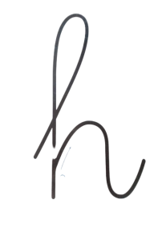
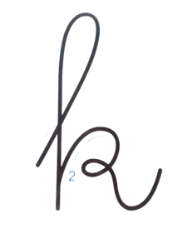
H
h
k
K

Slide 14
Next
Con khỉ
Con ...hỉ
k
h
i
e
Notes:
Ms Huyền Phạm - 0936.082.789 – YOUTUBE: MsPham. Facebook: Dạy và học cùng công nghệ.

Slide 15
Next
Hoa hồng
…oa hồng
o
k
b
H
Notes:
Ms Huyền Phạm - 0936.082.789 – YOUTUBE: MsPham. Facebook: Dạy và học cùng công nghệ.

Slide 17
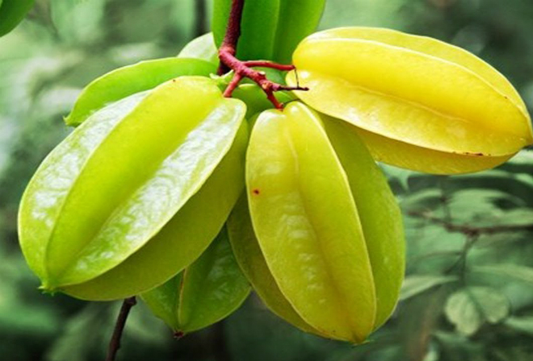
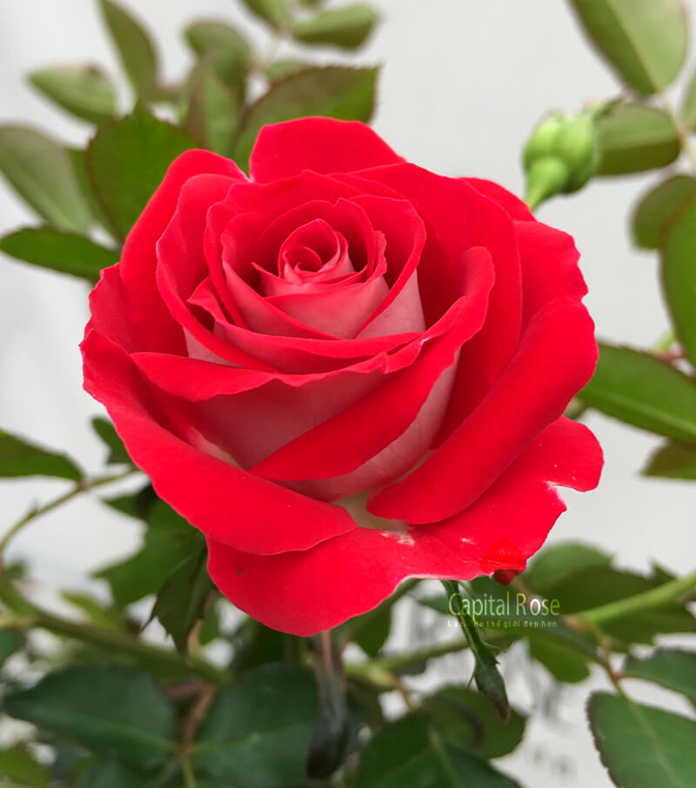

Slide 19
h
k

Slide 20
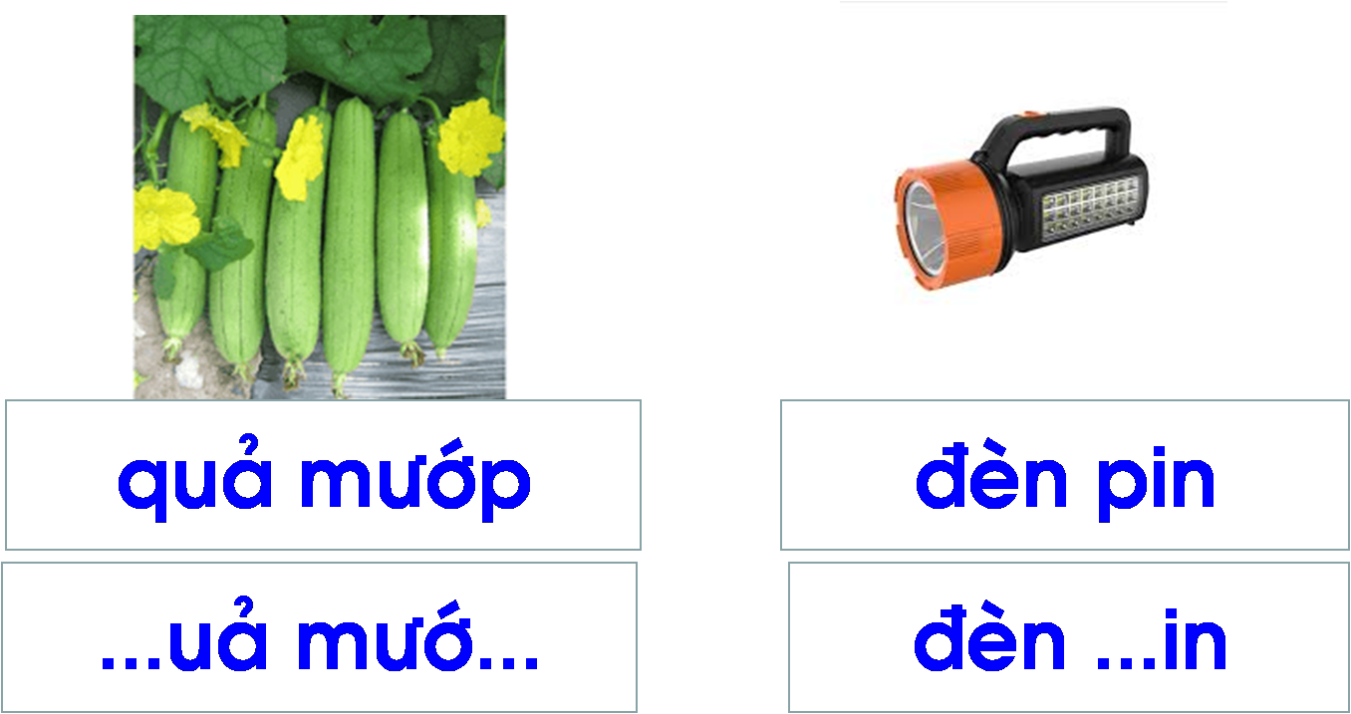
q
m
p
q
m
p

